Slide 1
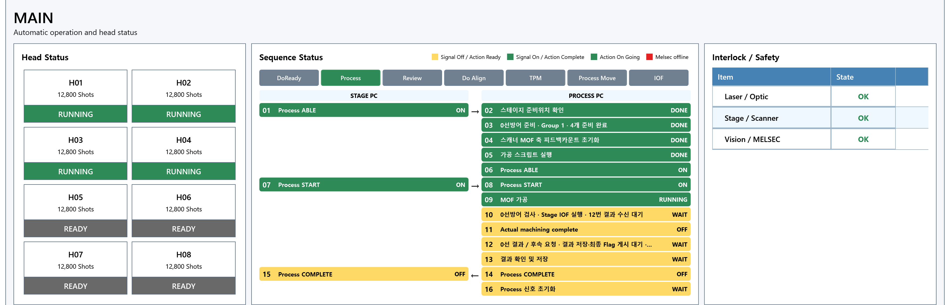
1. Full Auto 사전 평가 진행 현황
◎ 자동운전 4개 동작과 진행 화면을 연결
동작 | 가공 SW 진행 내용
DoReady | 레시피 좌표 준비, Head별 가공 Script 생성·업로드
Process | Stage·0선 준비 후 가공 시작, 완료 확인·결과 저장
Review | Cell·Point별 검사 결과 연결, 허용오차 OK/NG 구분
TPM | Head별 파워 측정·ATT 보정, 결과 저장·완료 응답
Main 화면에서 Head 상태·시퀀스 진행·인터락을 함께 확인
AUTO 시작 동작의 화면을 자동 안내하며, Review·TPM은 Stage의 별도 요청으로 실행합니다.
화면은 코드 기반 표시 예시이며 실장비 검수 결과와 구분합니다. SW v2026.11.4.7 / 2026.11.04
Notes:
발표 설명: 이번 자료는 Full Auto 사전평가를 위해 가공 SW에서 준비하고 보완한 연결 내용을 요약합니다. 현장 전체 검수 합격을 뜻하지 않습니다.
DoReady는 레시피와 좌표를 준비하고 Head별 Script를 생성·업로드합니다. Process는 준비 위치와 0선 조건을 확인한 후 Stage 요청과 연동합니다. Review와 TPM은 Stage의 별도 요청을 받아 실행하므로 네 기능을 고정된 일렬 순서로 설명하지 않습니다.
메인 시퀀스 패널은 실제 수락된 DoReady/Process/Review/TPM을 따라갑니다. 같은 단계의 사용자가 선택한 화면은 유지하고 다음 단계나 새 Cycle에 다시 따라갑니다.
그림은 현재 코드의 WPF UI에 설명용 상태를 적용해 장치 연결 없이 생성했습니다. 표시된 값과 녹색 상태는 실제 설비 시험 결과가 아닙니다.
근거:
https://github.com/kjuws10-rgb/Drilling2/blob/42ee5487c3db31846acf67df554b5c130391cc2f/Drilling.Common/Station/CStationProcess.cs#L4795-L4990
https://github.com/kjuws10-rgb/Drilling2/blob/42ee5487c3db31846acf67df554b5c130391cc2f/Drilling.Common/Station/CStationProcess.cs#L5236-L5415
https://github.com/kjuws10-rgb/Drilling2/blob/42ee5487c3db31846acf67df554b5c130391cc2f/Drilling.UI/Menu/Menus/CMenuMain.cs#L2946-L2992
https://github.com/kjuws10-rgb/Drilling2/blob/42ee5487c3db31846acf67df554b5c130391cc2f/Drilling.UI/Drilling.UI.csproj#L17-L23

Slide 2
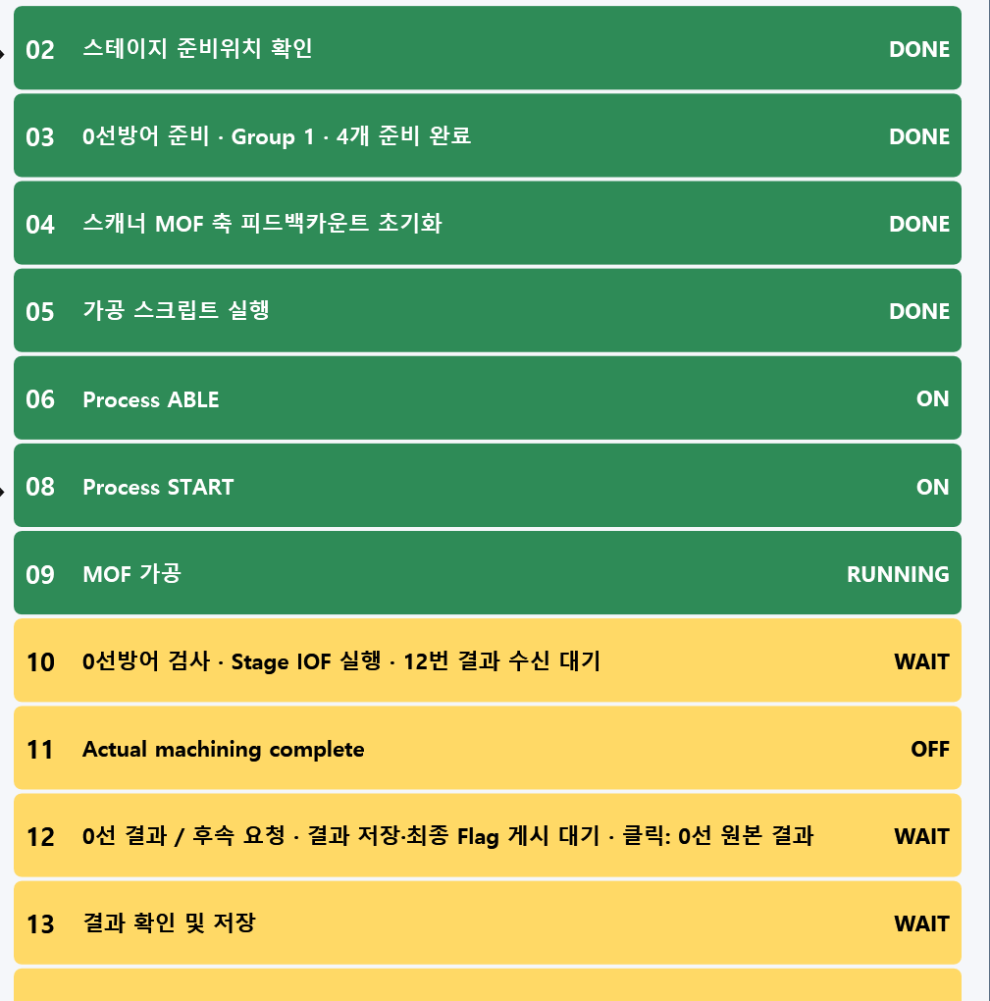
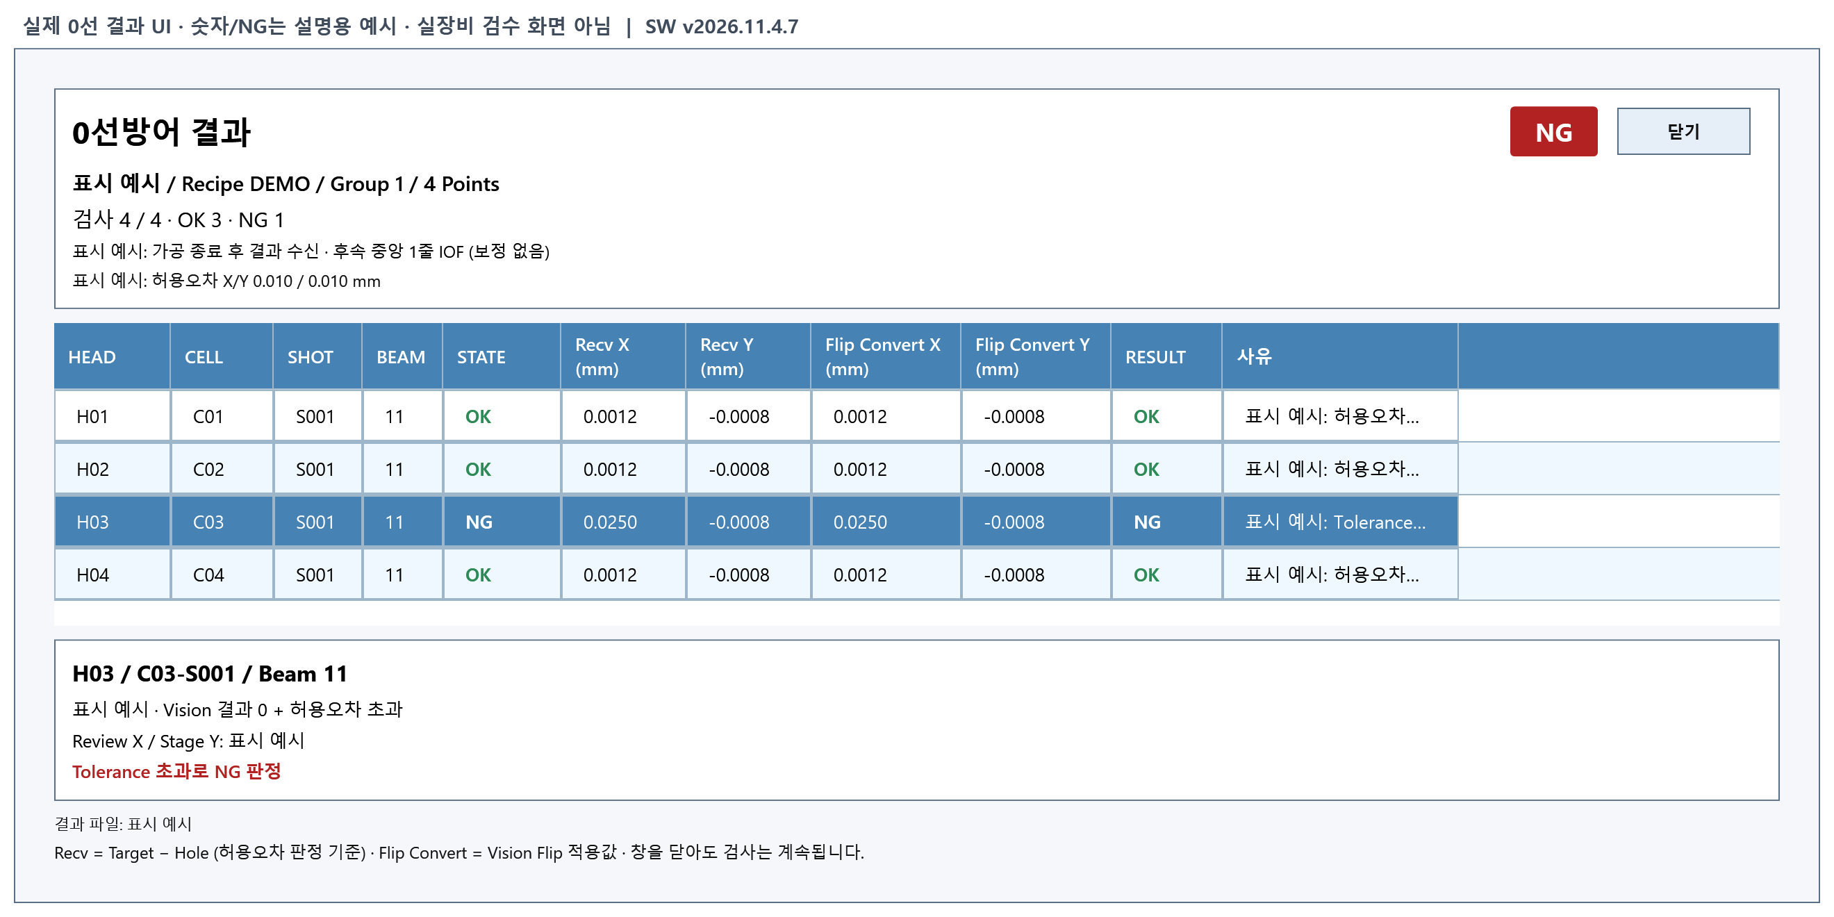
2. 가공·0선방어·Review 연동 보완
◎ 좌표 준비와 결과 수신 시점을 구분해 연동
Process 진행 화면
0선 결과 상세 화면
검사 결과 판정 및 후속 검사
Vision 실패 또는 X/Y 허용오차 초과를 NG로 구분
NG 후속 옵션 ON이면 최상단 Cell 가운데 1줄 IOF 검사
후속 결과는 표시·저장하고 보정에는 사용하지 않음
03·10·12번을 확대한 화면 일부
동작 시점 | 가공 SW 진행 내용
가공 전 (03) | 첫 검사 X 선이동, IOF 좌표·개수 전달, 버퍼 준비
가공 후 (12) | Stage Y 목표 통과·정지 후 1002/1003 결과 일괄 수신
화면은 코드 기반 표시 예시이며 실장비 검수 결과와 구분합니다. 녹색·NG 값은 동작 설명을 위한 예시입니다.
Notes:
발표 설명: 가공 전에 03번에서 0선 좌표와 개수를 MELSEC에 쓰고 IOF 버퍼를 준비합니다. Align 중 Review X 첫 위치 선이동은 허가 조건이 맞을 때 수행합니다.
가공 중의 Stage IOF 실행과 결과 확인을 구분합니다. 실시간 포인트 위치를 비교해 가공 PC에서 NG를 만드는 방식을 제거했습니다. 정상 가공 종료와 방향별 최종 목표 통과·Busy OFF 뒤 12번에서 Flying Move Done 1002와 Mark Find Line 1003 결과를 일괄 수신합니다.
Vision 결과 0은 Mark Find OK, 1은 NG이며 OK여도 허용오차를 초과하면 NG입니다. NG 후속 옵션이 ON이면 최상단 Cell 가운데 1줄을 IOF로 검사하고 결과를 표시·저장하지만 이 후속 검사로 보정하지 않습니다.
결과 표의 Cell/Point/OK/NG는 설명용 데이터입니다. 실장비에서 측정했다고 설명하지 않습니다.
근거:
https://github.com/kjuws10-rgb/Drilling2/blob/42ee5487c3db31846acf67df554b5c130391cc2f/Drilling.Common/Station/CStationProcess.cs#L5840-L5979
https://github.com/kjuws10-rgb/Drilling2/blob/42ee5487c3db31846acf67df554b5c130391cc2f/Drilling.Common/Station/CStageReviewSequences.cs#L641-L715
https://github.com/kjuws10-rgb/Drilling2/blob/42ee5487c3db31846acf67df554b5c130391cc2f/Drilling.Common/Station/CStageReviewSequences.cs#L757-L783
https://github.com/kjuws10-rgb/Drilling2/blob/42ee5487c3db31846acf67df554b5c130391cc2f/Drilling.Common/Review/CReviewManager.cs#L2029-L2074
https://github.com/kjuws10-rgb/Drilling2/blob/42ee5487c3db31846acf67df554b5c130391cc2f/Drilling.Common/Review/CReviewManager.cs#L3144-L3195
https://github.com/kjuws10-rgb/Drilling2/blob/42ee5487c3db31846acf67df554b5c130391cc2f/Drilling.Common/Review/CAutoFineReviewCoordinator.cs#L28-L122
https://github.com/kjuws10-rgb/Drilling2/blob/42ee5487c3db31846acf67df554b5c130391cc2f/Drilling.Common/Review/CAutoFineReviewCoordinator.cs#L232-L280

Slide 3
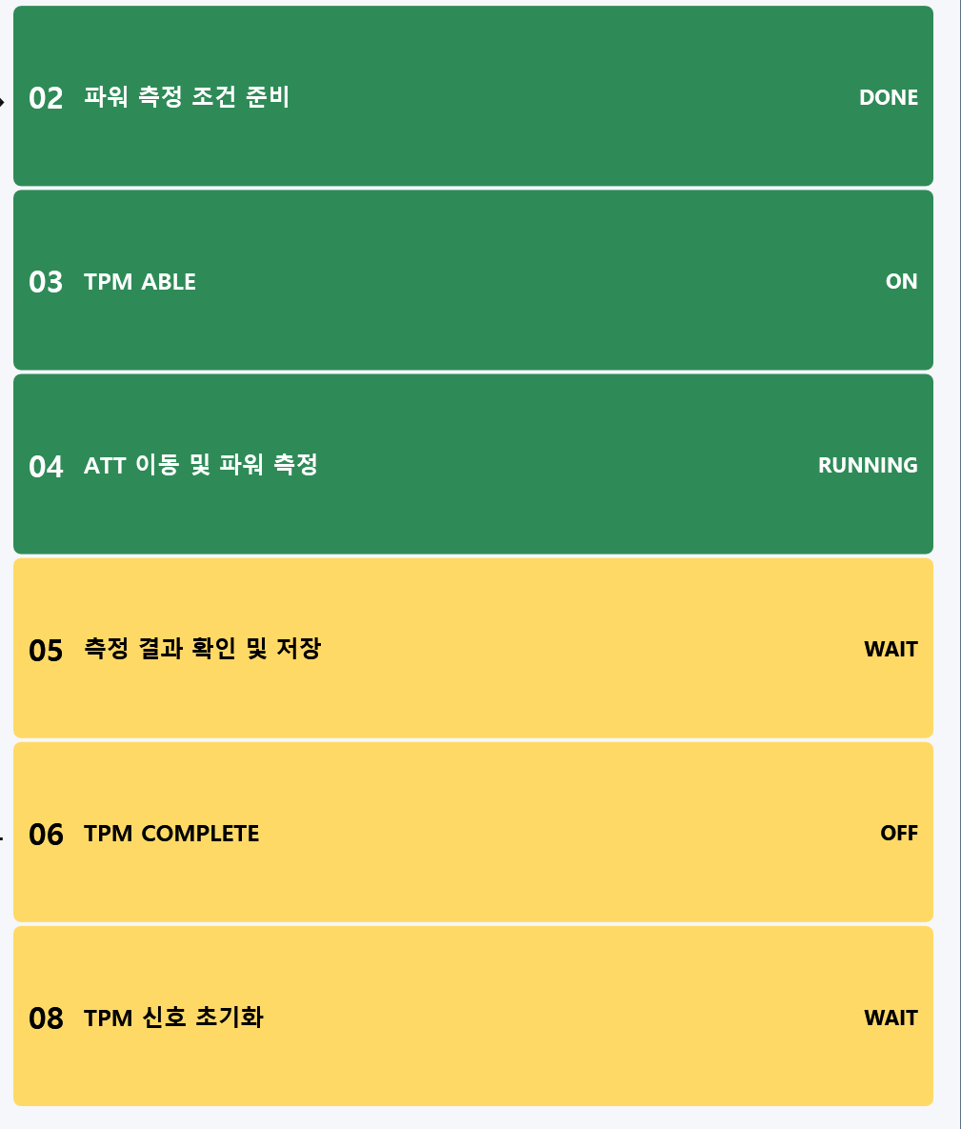
3. TPM·인터페이스 개선 및 잔여 확인
◎ 파워 측정·보정과 완료 응답까지 연동
TPM 진행 화면
개선 항목 | 가공 SW 반영 내용
파워 보정 | 정지·측정 조건 확인 후 Head별 측정, ATT 보정·저장
IOF 신호 | 요청 ON, COMPLETE ON, 요청 OFF·응답 ON, COMPLETE OFF, 응답 OFF 순서로 복귀
Move 지령 | 필요한 상태 우선 수신·중복 읽기 공유 이동 허가·도착·신호 순서는 유지
실제 연결 평가에서 최종 확인
Cell·Point 결과 매핑, 공차 NG, NG 후속 1줄검사
파워보정, 중지·Reset·재시작, 연속 운전
Stage·Review 위치와 인터페이스 신호 복귀
사전 평가 구성 (사용자 계획)
MELSEC·Vision TCP는 실제 연결 카메라 Trigger 수신과 1003 측정값은 Vision 시험 데이터로 대체
화면은 코드 기반 표시 예시이며 실장비 검수 결과와 구분합니다. 코드·가상 조건 확인 / 실제 연결 평가·광학 실측 검수는 별도 진행
Notes:
발표 설명: TPM은 Stage의 별도 요청으로 실행합니다. 파워 측정 전 Stage Y=0과 Busy OFF 및 장치·Head 조건을 확인하고, 측정·ATT 보정·정상 결과 저장 뒤 완료를 응답하는 연결을 확인했습니다. 실제 광학계 보정 정밀도 검수는 별도입니다.
IOF는 요청 ON, Stage COMPLETE ON, 요청 OFF와 응답 ON, Stage COMPLETE OFF, 응답 OFF 순서를 반영했습니다. Move는 중앙 수신의 확인 대기를 줄였고 각 출력의 readback과 허가/도착/취소 조건을 유지합니다.
사전평가 계획은 사용자 설명을 따릅니다. MELSEC 및 Vision Ethernet은 실제 연결하고 카메라가 없으므로 Trigger 수신과 1003 결과는 Vision의 가상 처리/시험 데이터로 대신합니다. Stage/Review 엔코더는 MELSEC으로 받는 계획입니다. 이 상대편 기능과 실제 연동이 이번 자료 작성으로 모두 완료됐다는 의미는 아닙니다.
메모리 SDK 및 UI 모델의 제한된 검증은 실제 PLC·Vision·Laser를 모두 연결한 Full Auto 합격과 구분합니다. 기존 정식 로거 누락은 자료 작성 범위에서 복구하지 않았습니다.
근거:
https://github.com/kjuws10-rgb/Drilling2/blob/42ee5487c3db31846acf67df554b5c130391cc2f/Drilling.Common/Station/CStationProcess.cs#L5339-L5415
https://github.com/kjuws10-rgb/Drilling2/blob/42ee5487c3db31846acf67df554b5c130391cc2f/Drilling.Common/Interface/CPowerMeasureRun.cs#L47-L105
https://github.com/kjuws10-rgb/Drilling2/blob/42ee5487c3db31846acf67df554b5c130391cc2f/Drilling.Common/Interface/CPowerMeasureRun.cs#L159-L175
https://github.com/kjuws10-rgb/Drilling2/blob/42ee5487c3db31846acf67df554b5c130391cc2f/Drilling.Common/Station/CStageReviewSequences.cs#L475-L555
https://github.com/kjuws10-rgb/Drilling2/blob/42ee5487c3db31846acf67df554b5c130391cc2f/Drilling.Common/Station/CStageReviewSequences.cs#L641-L715
https://github.com/kjuws10-rgb/Drilling2/blob/42ee5487c3db31846acf67df554b5c130391cc2f/Drilling.Common/Interface/Melsec/CMelsec.cs#L2553-L2610
https://github.com/kjuws10-rgb/Drilling2/blob/42ee5487c3db31846acf67df554b5c130391cc2f/Drilling.Common/Interface/Melsec/CMelsec.cs#L2778-L2845

